Slide 1






Encontro Premium
Criando SDKs no .NET

Slide 2


Agenda
19:30
Meet and Greet
20:00
Tema Principal
O que é uma SDK?
Handlers e UseCases
APIs externas
GitHub Packages
GitHub Actions
21:30
Encerramento
21:45
Mentoria & Bate Papo

Slide 3
Meet & Greet
Espaço aberto para networking 🌍

Slide 4
Tema Principal
Criando SDKs no .NET 🚀

Slide 5
Encerramento
Marque sua presença neste evento ✅

Slide 6
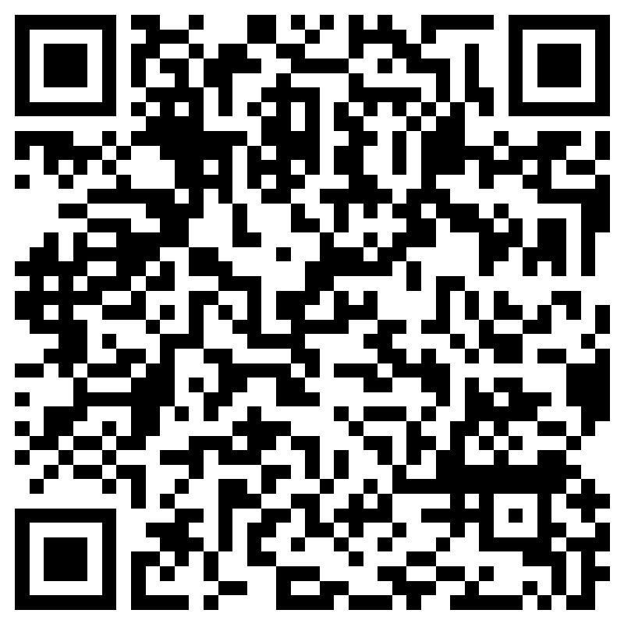
Marque sua presença
Seu feedback é muito importante 👉
https://forms.office.com/r/E2YgeXV4Gr
Vamos nos conectar?
https://balta.io/social

Slide 7
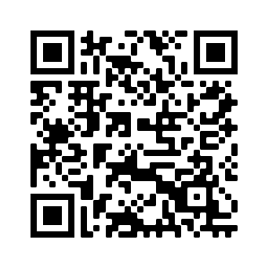
Próximos eventos…
14/06 às 20:00 📅
Masterclass – ASP.NET, Azure e GitHub
https://go.balta.io/masterclass-asp-net-azure-e-github

Slide 8
Mentoria e Bate-Papo
Chegou a hora de abrir seu coração 💜

Slide 9
Encontro Premium
Criando SDKs no .NET
MUITO OBRIGADO

